Slide 1
WIE FINDEST DU …?

Slide 2
(Arbeitsblatt)

Slide 3
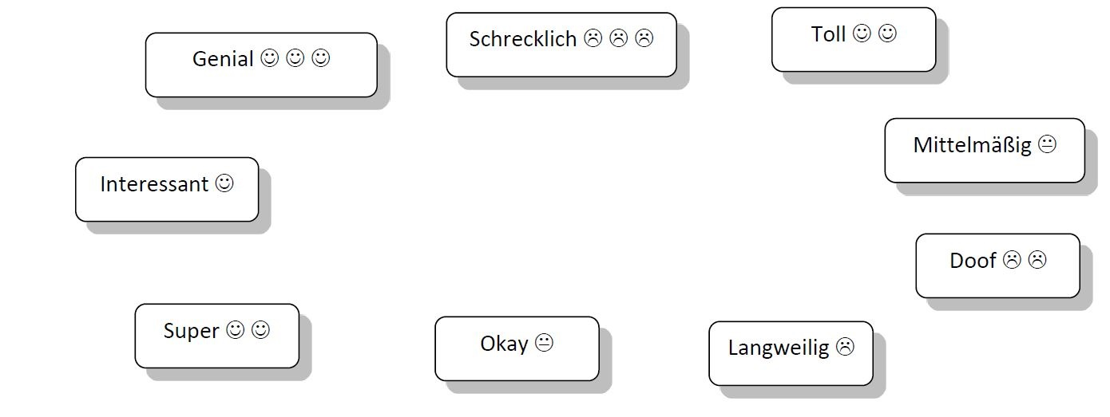
Assoziiere die Adjektive mit den Daumen!

Slide 4
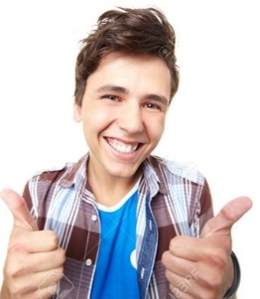
Wie findet Ben das?
Die Mensa
Montagvormittag
Kunst
Biologie
Freitagnachmittag
Englisch
Mathe
Sport
 Ben findet …
Hausaufgaben

Slide 5
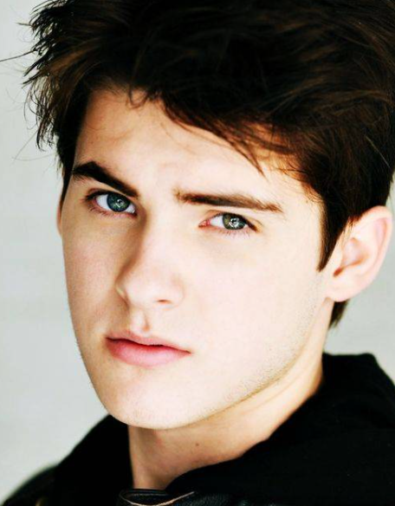
Wie findet Bens Tutor (Leon) das?
Sport
Die Arbeit
im Block
Die Mittagspause
Französisch
Kunst
Deutsch
Physik
Um 6 Uhr aufstehen
 Leon findet …
Hausaufgaben

Slide 6
Und du? Wie findest du das?

Slide 7
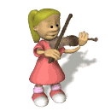
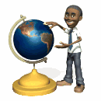
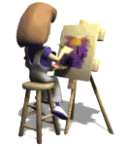
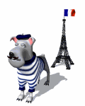
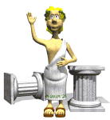
 Ich finde …
(a+b)² =
a² + b² +2ab

Slide 8
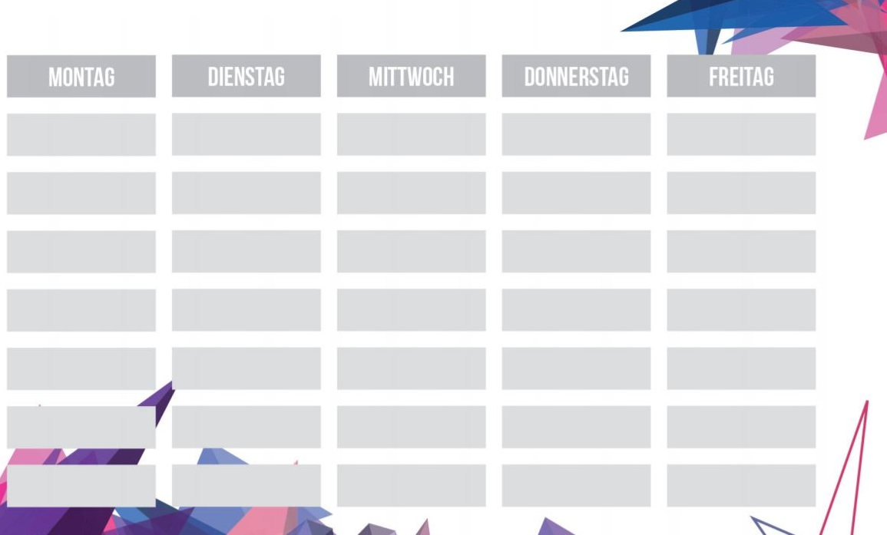
 Ich finde …
Vormittag
Nachmittag

Slide 9
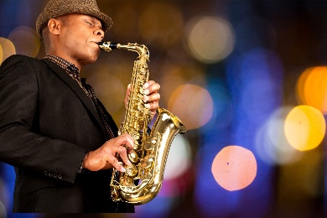
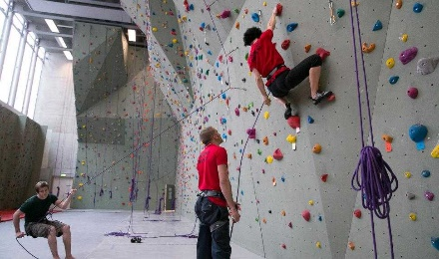
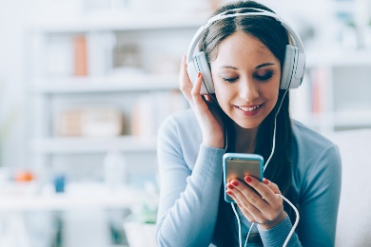
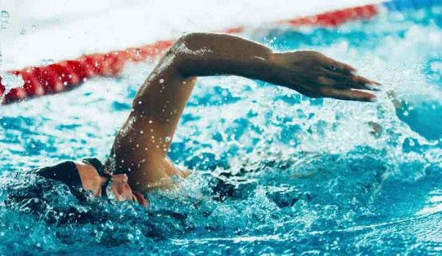
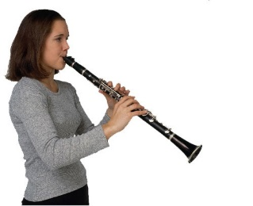
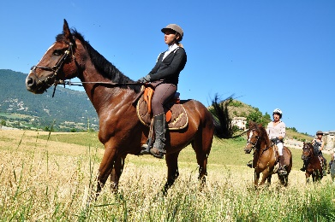
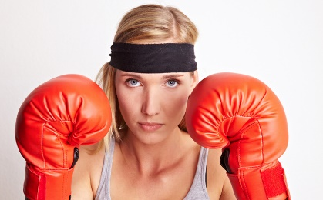
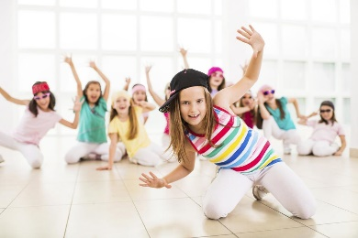
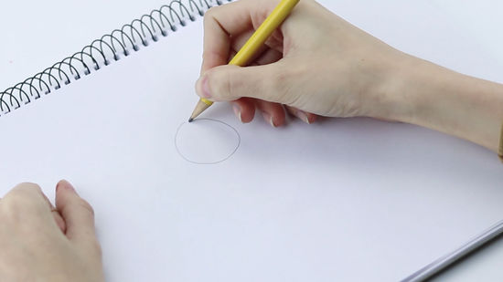
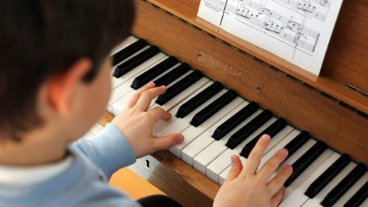
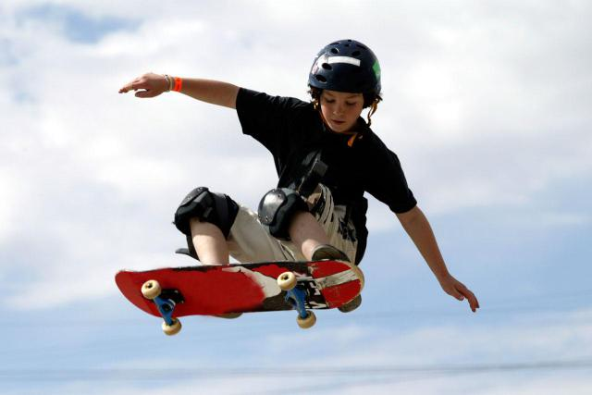
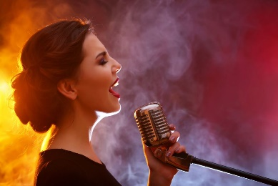
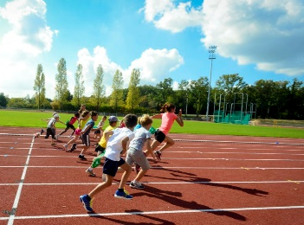
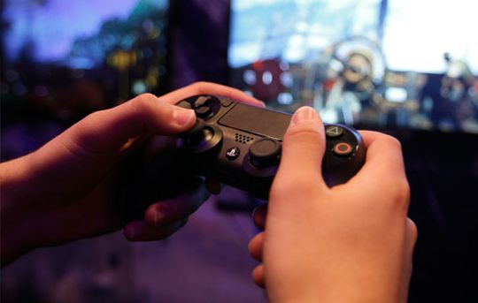
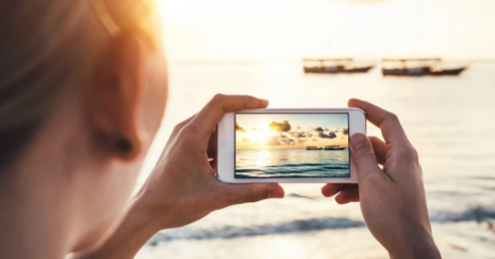
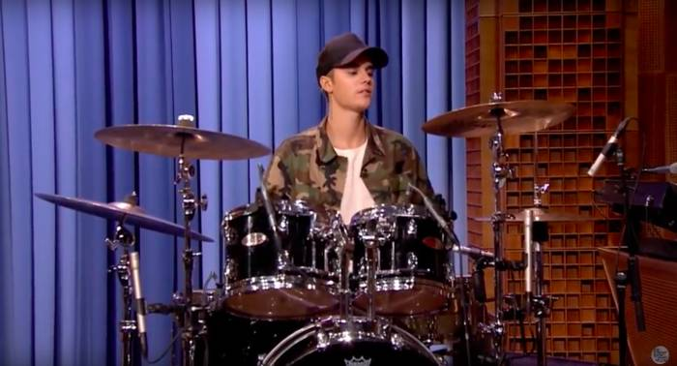
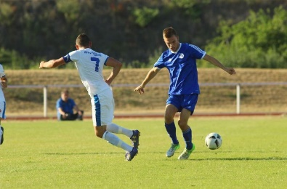
 Ich finde …

Slide 10
Und du? Fülle aus!
 Ich finde …

Slide 11
Ich finde…!
 Ich finde…

